Slide 1
Особенности зубного протезирования при ранней потере временных зубов у детей. Клиника, методы ортодонтического лечения.
Федеральное государственное бюджетное образовательное учреждение высшего образования «Красноярский государственный медицинский университет имени профессора В.Ф. Войно-Ясенецкого» Министерства здравоохранения Российской Федерации Кафедра-клиника стоматологии ИПО
Выполнила ординатор
кафедры-клиники стоматологии ИПО
по специальности «ортодонтия»
Миреева У. С.
рецензент к.м.н., Левенец О. А.
руководитель к.м.н., доцент Тарасова Н. В.
Красноярск, 2018

Slide 2
Цели:
Получение и совершенствование знаний по методам профилактики и лечения функциональных нарушений при наличии дефектов зубных рядов у детей;
Определение показаний к протезированию дефектов зубных рядов у детей в зависимости от возраста.

Slide 3
Когда удаление временных зубов считают преждевременным:
Преждевременным следует считать удаление временного зуба более чем за один год до его физиологической смены. Данный временной промежуток обусловлен тем, что примерно за год до нормальной смены зачаток постоянного зуба уже выдвигается на уровень, соответствующий трем четвертым длины корней соседних зубов, тем самым исключая возможность развития зубочелюстной аномалии.

Slide 4
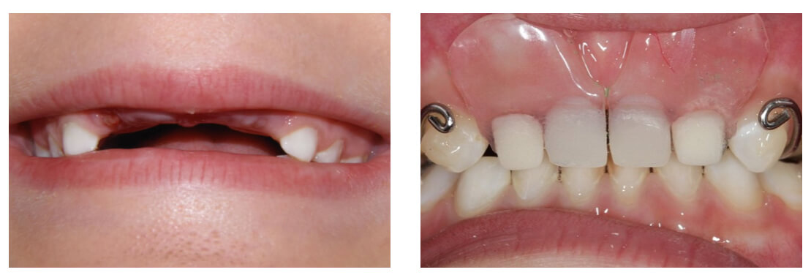
К чему приводит раннее удаление временных зубов
Для нормального физического развития ребенка необходимо полноценное питание, а усвоение пищи во многом зависит от ответственной фазы начальной стадии пищеварения – акта жевания.
Наличие полного комплекта правильно расположенных в зубном ряду зубов обеспечивает правильные артикуляционные движения языка, адекватное формирование звуков и чистоту речи. Отсутствие зубов во фронтальном отделе обуславливает психологическую травму, дети становятся замкнутыми и редко улыбаются.

Slide 5
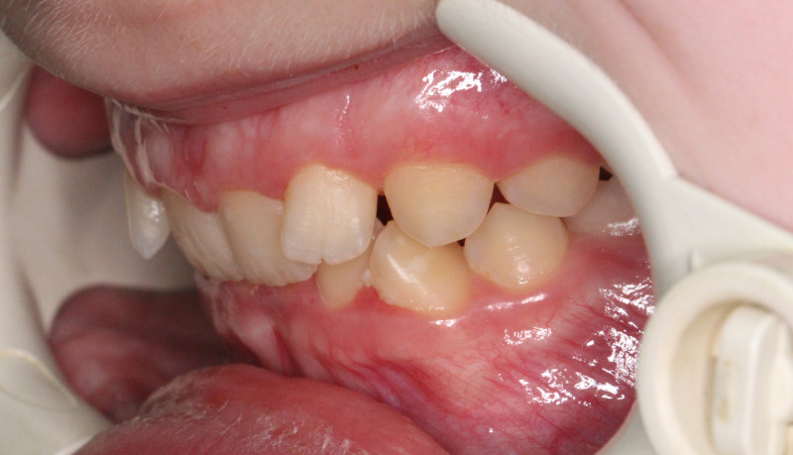
К чему приводит раннее удаление временных зубов
Преждевременное удаление временных зубов приводит к значительному уменьшению протяженности зубных рядов, при этом нередко дефект полностью закрывается рядом расположенными зубами. Ранняя потеря верхних резцов приводит к заметному уплощению средней трети лица и значительному укорочению
верхней губы.

Slide 6
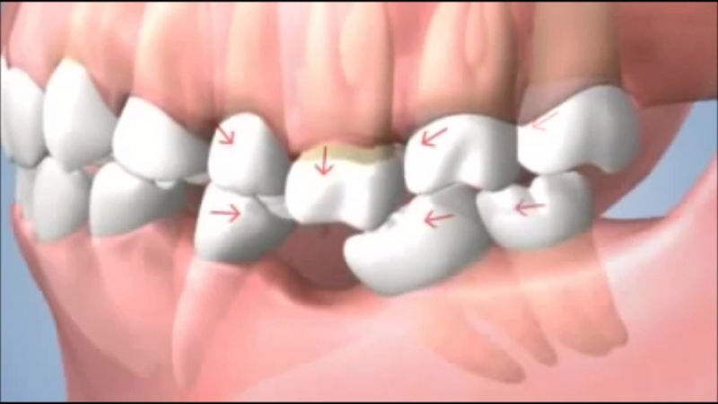
К чему приводит раннее удаление временных зубов
Выраженное укорочение зубного ряда происходит после удаления вторых временных моляров и перемещения на их место первых постоянных моляров. Наряду с укорочением зубной дуги в этом случае наблюдается конвергенция первых постоянных моляров. Степень наклона зависит от времени, прошедшего после удаления второго временного моляра и колеблется от 0,1 до 2 мм и более.

Slide 7
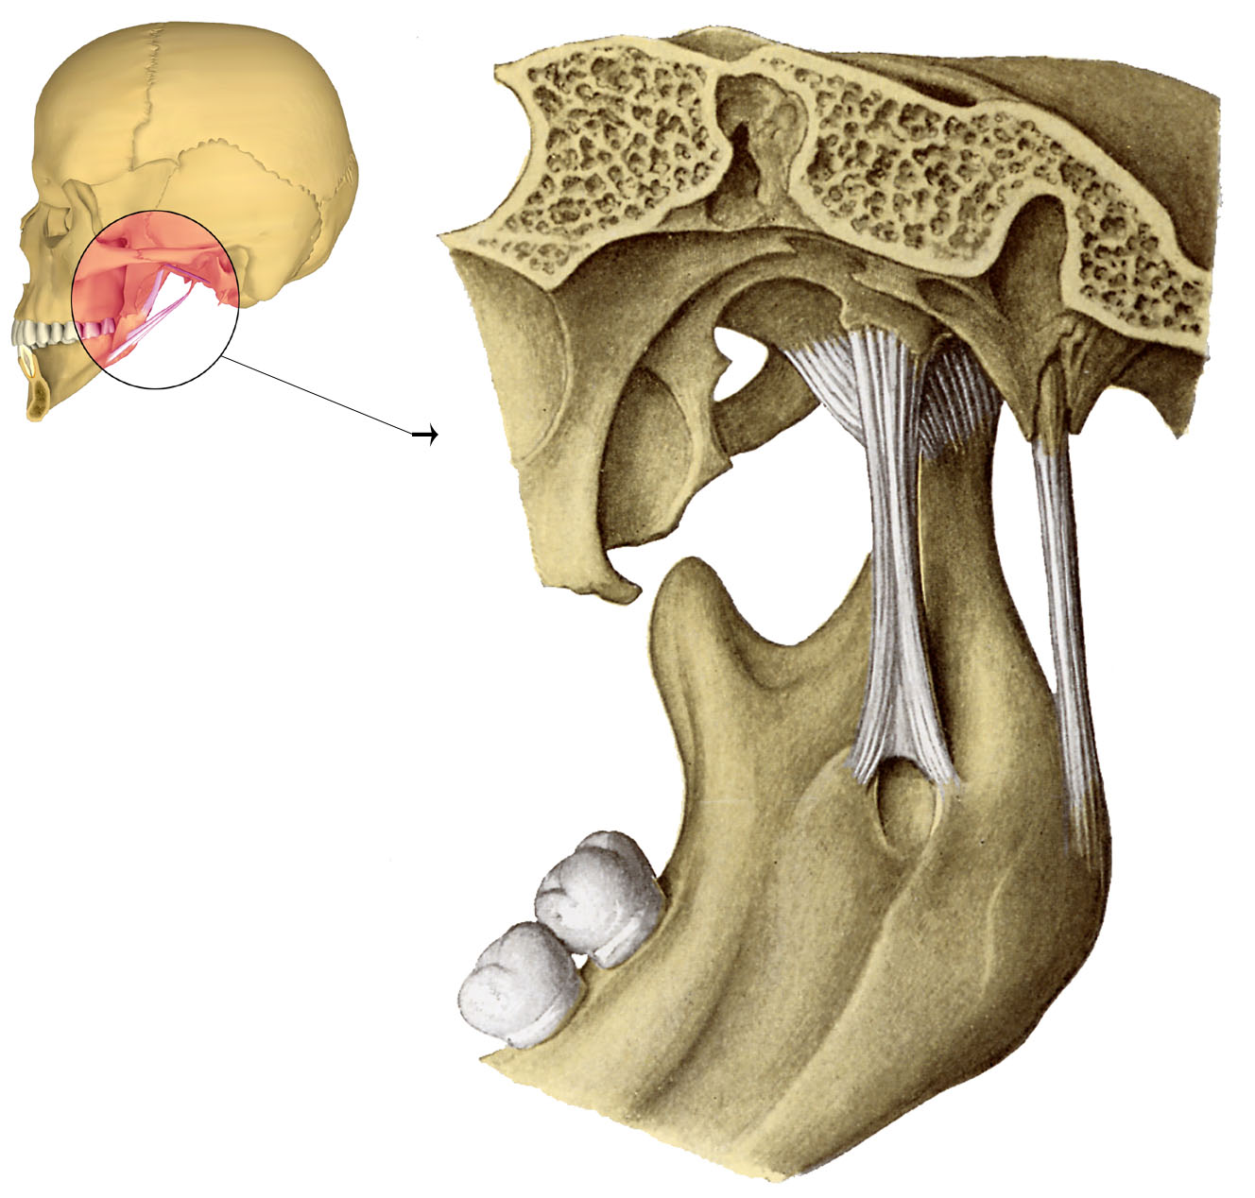
К чему приводит раннее удаление временных зубов
Преждевременная потеря временных моляров приводит к нарушению процессов становления высоты прикуса и даже снижению имеющейся высоты, к смещению нижней челюсти дистально, изменению взаимоотношений между элементами ВНЧС.

Slide 8
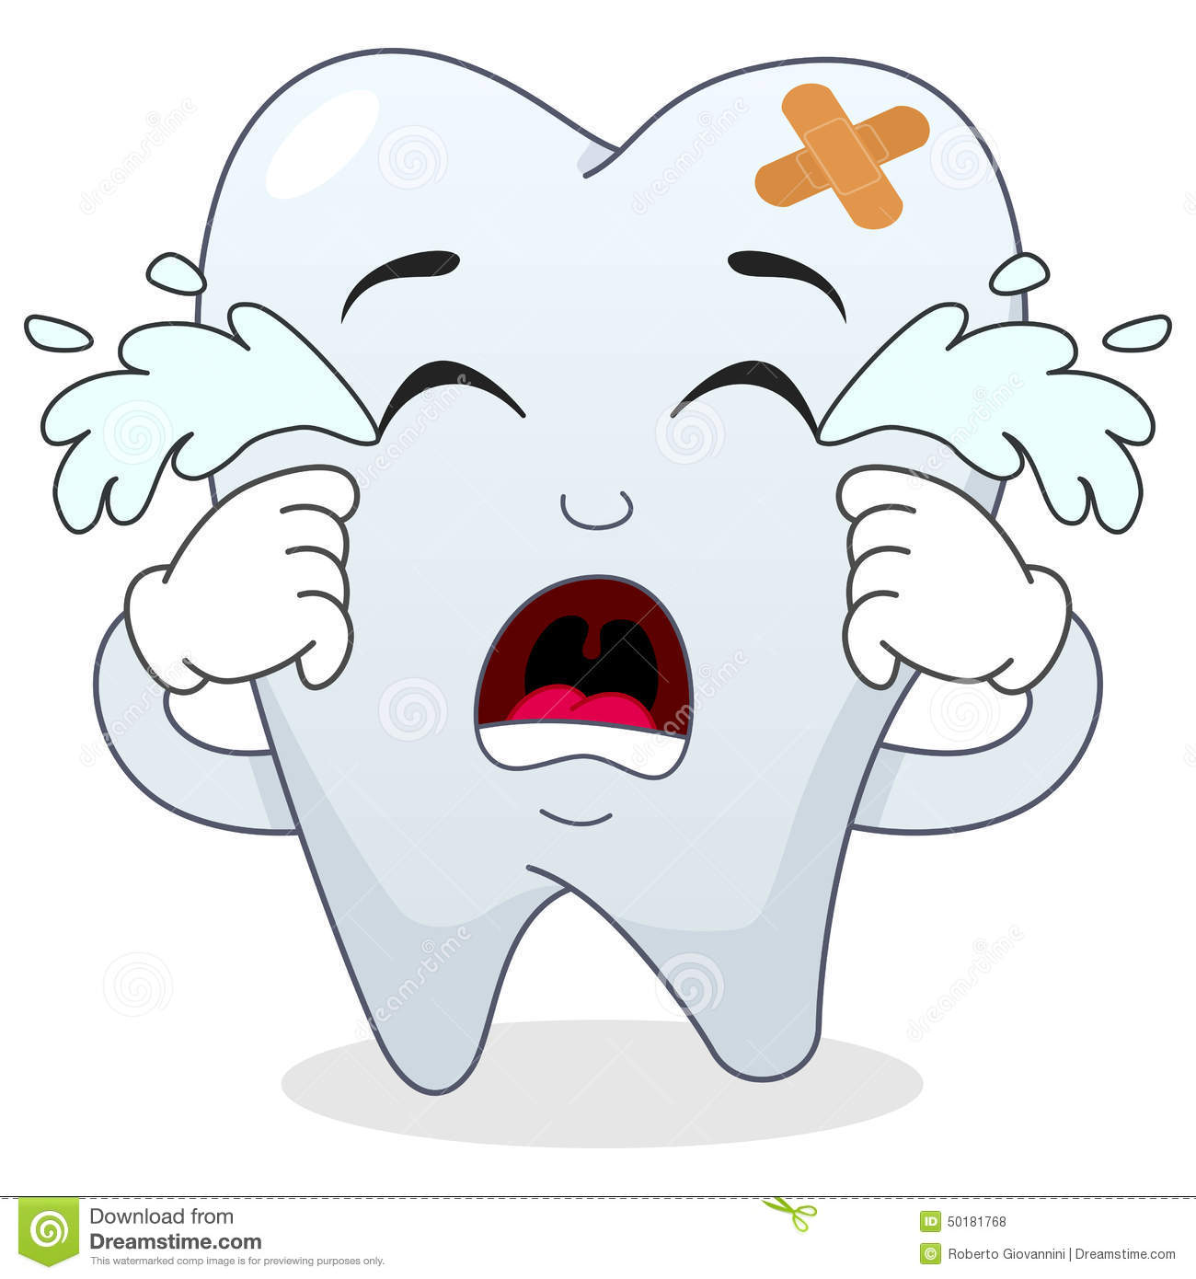
К чему приводит раннее удаление временных зубов
Преждевременное удаление одного или более временных моляров приводит к изменению высоты прикуса, гибели зон роста на данном участке, снижению жевательной функции, формированию вертикальных нарушений окклюзии, блокированию движений нижней челюсти.

Slide 9
Показания к зубному протезированию в период временного прикуса:
Удаление временных зубов за год и более до прорезывания постоянных зубов;
Наличие дефектов зубных рядов при множественной адентии;
Нарушение процесса становления высоты прикуса на первом и втором этапах ее физиологического подъема в связи с ранним разрушением и удалением временных моляров;
Наличие зубочелюстных аномалий в сочетании с дефектами зубных рядов;
Нарушение речевой функции и наличие вредной привычки.

Slide 10
Показания к зубному протезированию в период сменного прикуса:
Множественная или полная адентия временных зубов;
Множественная или одиночная ретенция постоянных зубов;
Уменьшение размеров дефектов зубных рядов в горизонтальном направлении, а также уменьшение межальвеолярного расстояния в вертикальном направлении;
Наличие дефектов зубного ряда и замедленный рост челюсти или отдельных ее участков.

Slide 11
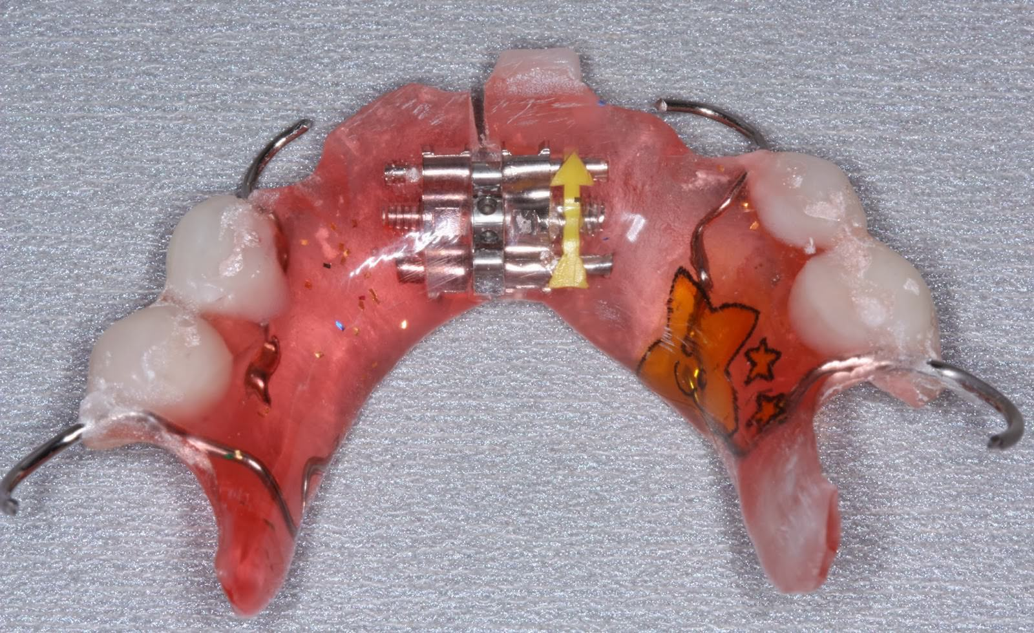
Место сохраняющие аппараты можно разделить на съемные и несъемные
Съемные
Несъемные

Slide 12
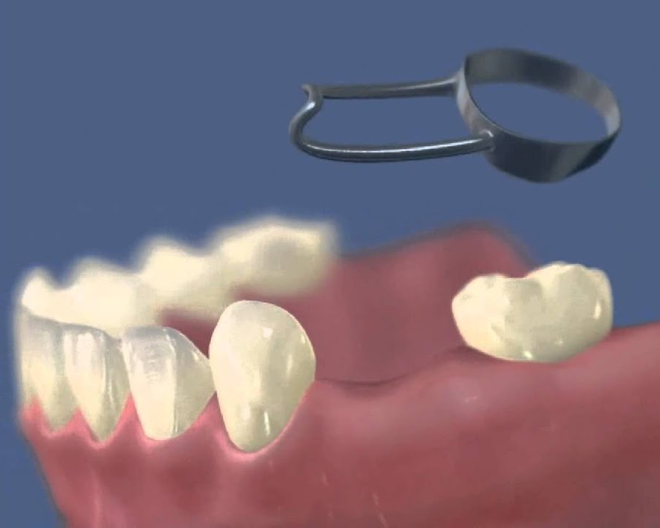
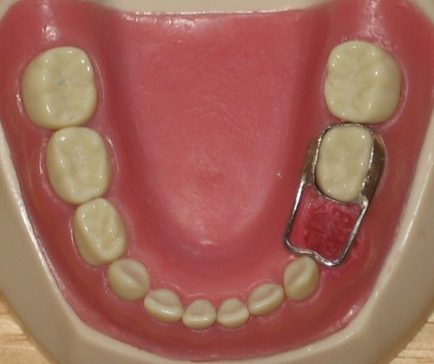
При малых односторонних дефектах зубных рядов (отсутствие 1-го зуба) целесообразным является применение ортодонтического кольца с распоркой.
Диаметр распорки должен позволять постоянному зубу прорезываться. Положительные качества распорки:
- не препятствует росту челюсти,
- дает возможность осуществить хорошую гигиену полости рта.

Slide 13
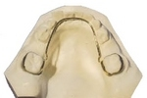
При малых двусторонних дефектах на нижнюю челюсть применяют лингвальную дугу с ортодонтическими кольцами на первые постоянные моляры. Лингвальная дуга изготавливается из ортодонтической проволоки d=1-1,2 мм. Дугу изгибают так, чтобы она примыкала к язычной поверхности нижних передних и боковых зубов.

Slide 14
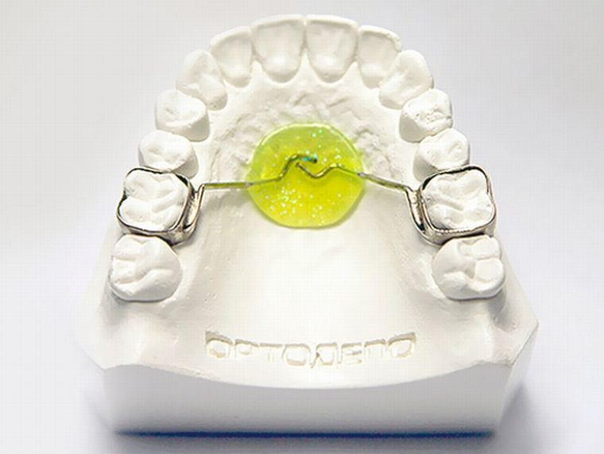
При малых двусторонних дефектах на верхней челюсти изготавливают небную дугу Nance, которая применяется для стабилизации боковых зубов верхней челюсти. Состоит из небной дуги и пластмассового упора, расположенного в передней трети твердого неба на уровне поперечных небных складок. Диаметр упора равен 1-1,5 см.

Slide 15
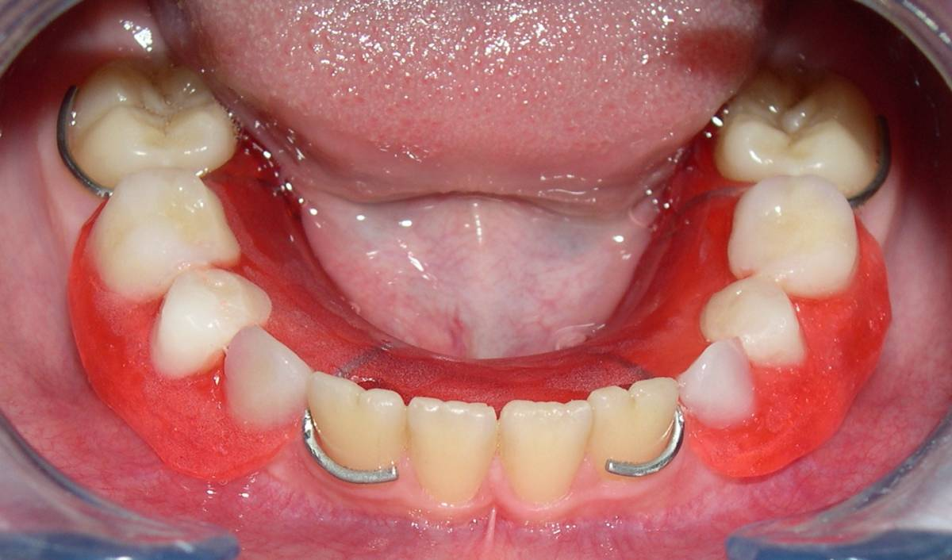
При средних (отсутствуют 2 зуба) и больших (отсутствие 3-х и более зубов) дефектах зубных рядов, наличие зубоальвеолярного удлинения в боковом сегменте возмещения дефекта зубного ряда рационально проводить с помощью ЧСПП.

Slide 16
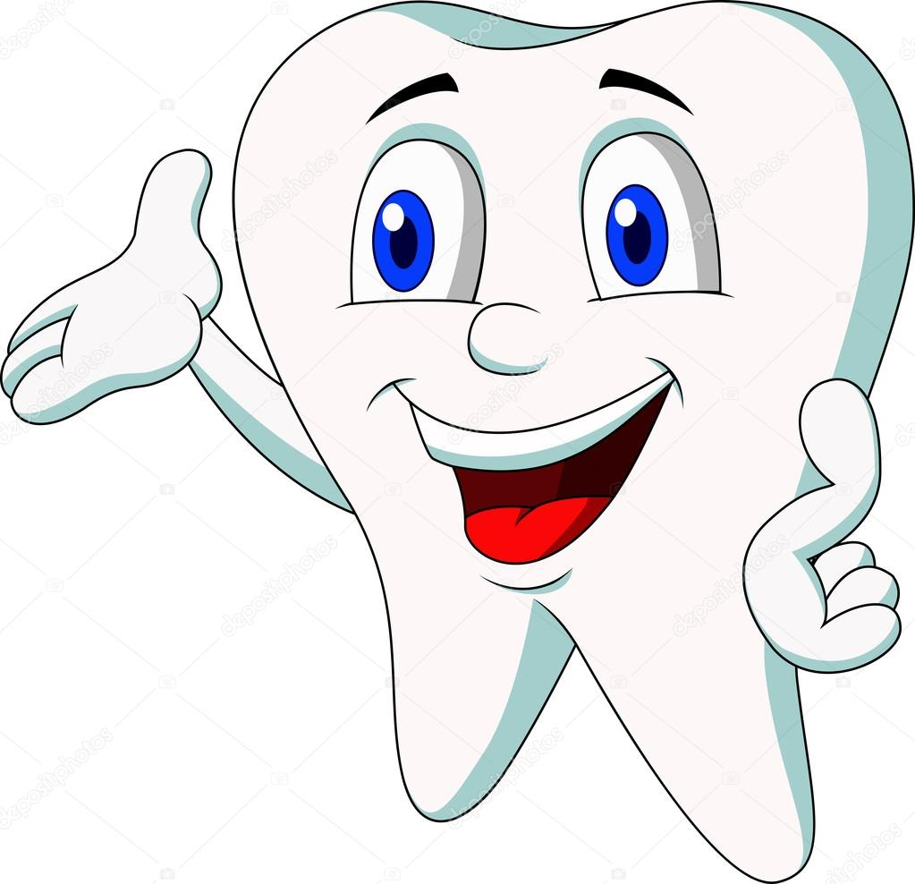
Требования к детским зубным протезам:
Конструкции должны быть простыми;
Материалы для их изготовления должны быть безвредными, гигиеничными, легкими и недефицитными.

Slide 17
Протезирование дефектов зубных дуг съёмными протезами
При замещении дефекта зубной дуги IV класса по Кеннеди передние зубы можно установить "на приточке", либо на «искусственной десне».
При множественной адентии и недоразвитии альвеолярного отростка фиксация и стабилизация частичного съемного пластиночного протеза достигаются за счет несъемных коронок с припаянными ретенционными элементами.
При множественной адентии с целью обеспечения нормального развития зубочелюстной системы оправданно начинать ортопедическое лечение съёмными протезами с 2,5-3,0 летнего возраста.
В зависимости от активности роста челюстей и плана лечения протез подлежит замене через 0,5-1 год. При первых признаках прорезывания постоянных зубов искусственные стачиваются.

Slide 18
Протезирование дефектов зубных дуг съёмными протезами
При замещении дефекта зубной дуги в боковом участке (III класс по Кеннеди), зубы устанавливают на искусственной десне. Между слизистой оболочкой альвеолярного отростка и внутренней поверхностью базиса оставляют пространство глубиной до 1,0 мм, для возможности роста альвеолярного отростка и апикального базиса в трансверсальном направлении. Для фиксации и стабилизации съемных протезов используют гнутые проволочные кламмера. Частичные съемные пластиночные протезы такой конструкции подлежат замене через 6 мес.-1 год. Для передачи жевательного давления на альвеолярный отросток с целью стимуляции прорезывания ретинированных зубов повышают прикус на искусственных зубах.

Slide 19
Выводы
Перед врачами-стоматологами, работающими с детьми, необходимо четко обозначить показания к сохранению временных зубов и доведению их до физиологической смены, что бы профилактировать дальнейшие зубочелюстные аномалии. Поскольку до настоящего времени нередко практикуется раннее, часто необоснованное удаление временных зубов, требуется отработать показания к удалению зубов у детей с учетом местных и общих условий у каждого конкретного ребенка.
Если все же проведено раннее удаление временного зуба, дефект обязательно замещается ортодонтической конструкцией, для сохранения места в зубном ряду постоянному зубу.

Slide 20
Список литературы:
Персин, Л. С. Ортодонтия. Диагностика и лечение зубочелюстно-лицевых аномалий и деформаций / Л. С. Персин – М. : ГЭОТАР- Медиа, 2015. – 640 с.
Профит, У. Р. Современная ортодонтия / под ред. проф. Л. С. Персина – М. : Медпресс-информ, 2006. – 559 с.
Хорошилкина, Ф. Я. Основы конструирования и технология изготовления ортодонтических аппаратов / Ф. Я. Хорошилкина – М.: Медицина, 2006. – 544 с.
Черненко, С. В. Ортодонтия детей и взрослых / С. В. Черненко – 2018. – 195 с.

Slide 21
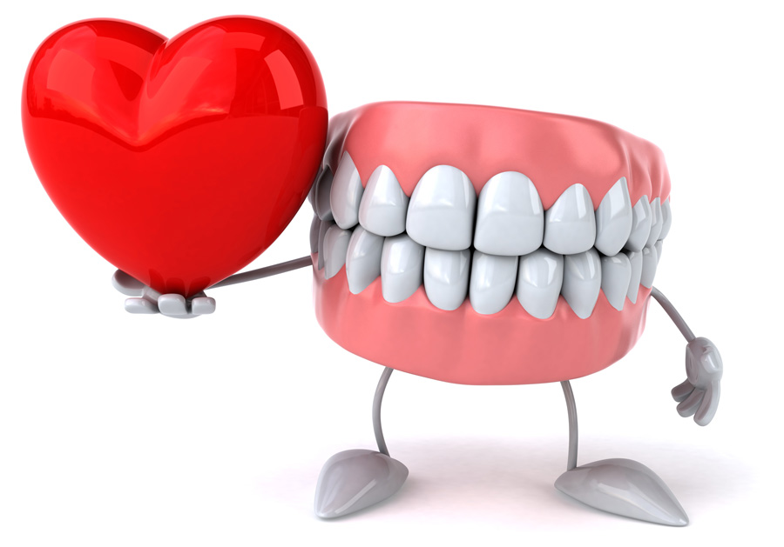
Спасибо за внимание!

